Slide 1
Window Programming Final Project
資訊二 鄭宇軒 F74036019
資訊二 謝宗諭 F

Slide 2
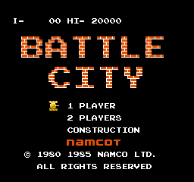
計畫
完整忠實呈現1985年的感動

Slide 3
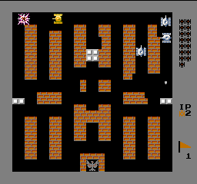
遊戲畫面

Slide 4
遊戲介紹
玩家人數: 1~2
1人對抗AI
2人對抗AI
道具: 戰車、星星、炸彈、時鐘、鋼盔、鏟子、手槍
勝利條件: 全滅敵人
戰車型態: 輕甲、裝甲、中型、重甲、快砲車
地圖編輯模式: 自訂屬於自己的地圖!

Slide 5
擴充功能
玩家人數上升: 1~4
不只有對抗AI模式，開放玩家互相對戰
道具: 增加兩項新道具
勝利條件: 增加一項新項目(搶旗、死鬥等等)
戰車AI: 增加不同難度的AI

Slide 6
